Slide 1
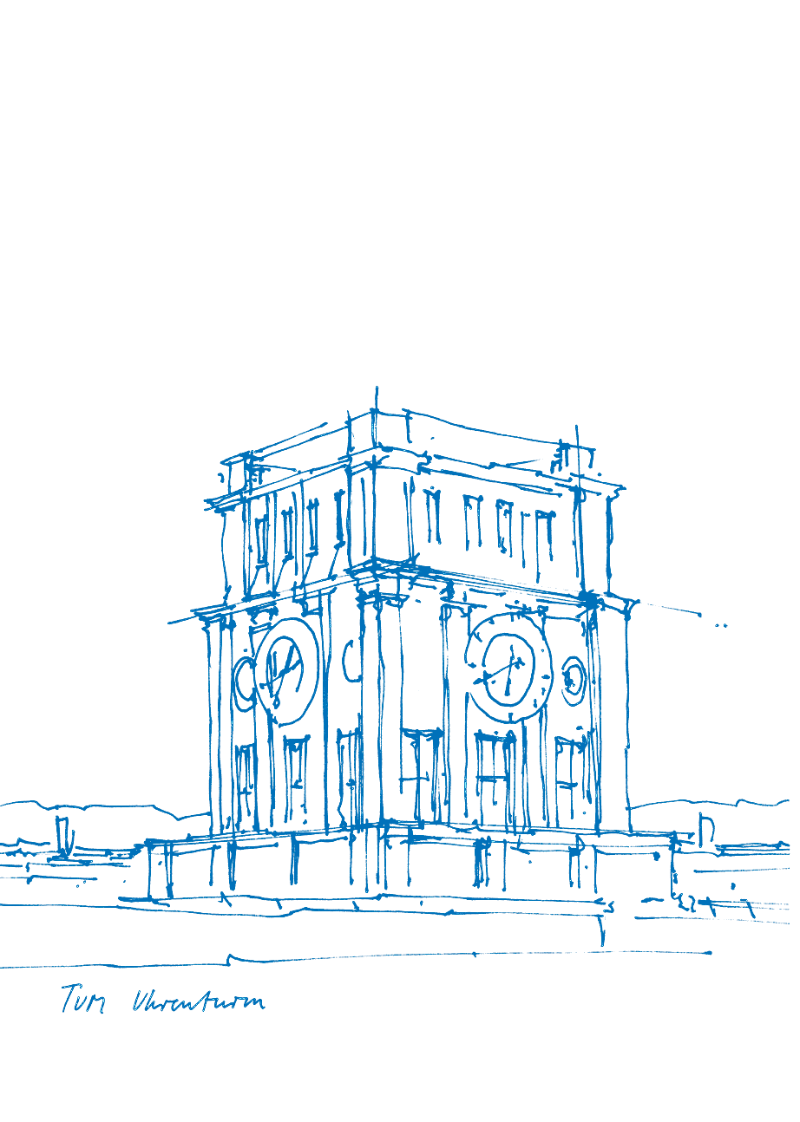
XML Praktikum
Lovis Zenz, Xiaolin Ma, Emir Chalghaf, Rodeina Mohamed
Technische Universität München
Fakultät für Informatik
Lehrstuhl für Angewandte Informatik/ Kooperative Systeme
München, 20. September 2019
Prof. Dr. Anne Brüggemann-Klein | XML-Technologie

Slide 2



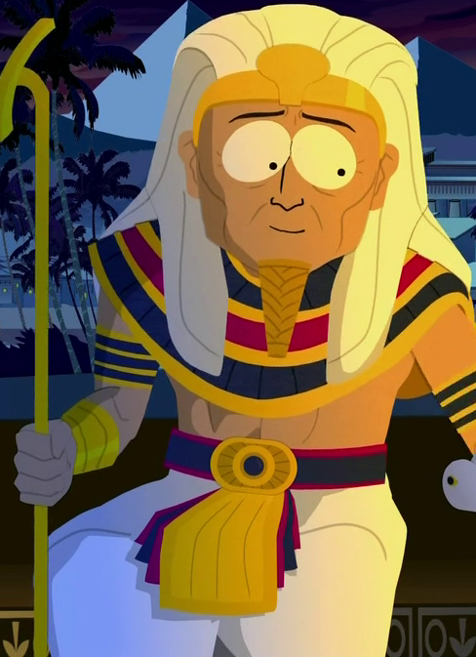
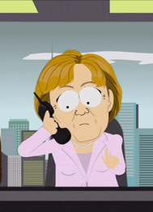

Prof. Dr. Anne Brüggemann-Klein | XML-Technologie

Slide 3
Inhaltsverzeichnis
1 | Einleitung des Spielkonzepts
2 | Benutzeroberfläche
3 | Klassendiagramm
4 | Implementierung
5 | Demo
6 | Probleme und Hindernisse
7 | Review: Zielerreichung
Prof. Dr. Anne Brüggemann-Klein | XML-Technologie

Slide 4

Einleitung des Spielkonzepts
maximal 7 Spieler
1 Croupier
Startguthaben: 200
Gewinn: Spielerperspektive Spielerhand > Croupierhand <= 21
Croupier
1.Spieler
7.Spieler
2.Spieler
6.Spieler
3.Spieler
5.Spieler
4.Spieler
Prof. Dr. Anne Brüggemann-Klein | XML-Technologie

Slide 5
Inhaltsverzeichnis
1 | Einleitung des Spielkonzepts
2 | Benutzeroberfläche
3 | Klassendiagramm
4 | Implementierung
5 | Demo
6 | Probleme und Hindernisse
7 | Review: Zielerreichung
Prof. Dr. Anne Brüggemann-Klein | XML-Technologie

Slide 6
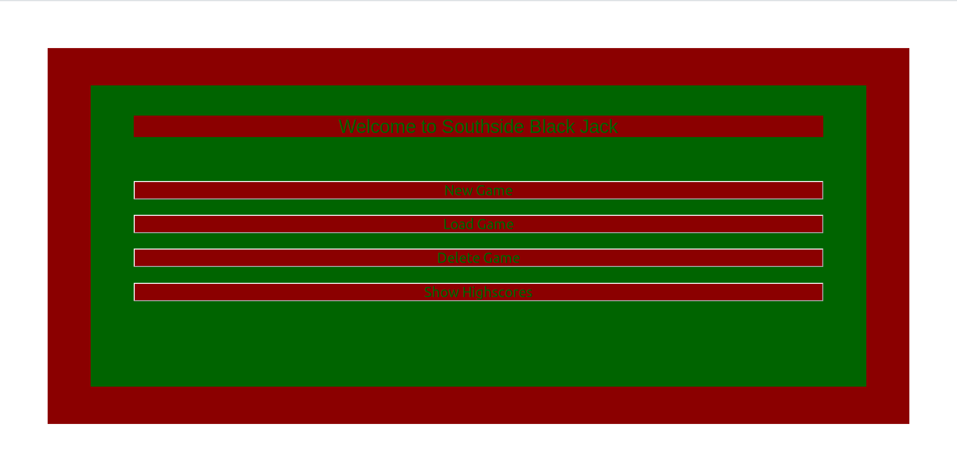
Benutzeroberfläche
Prof. Dr. Anne Brüggemann-Klein | XML-Technologie

Slide 7
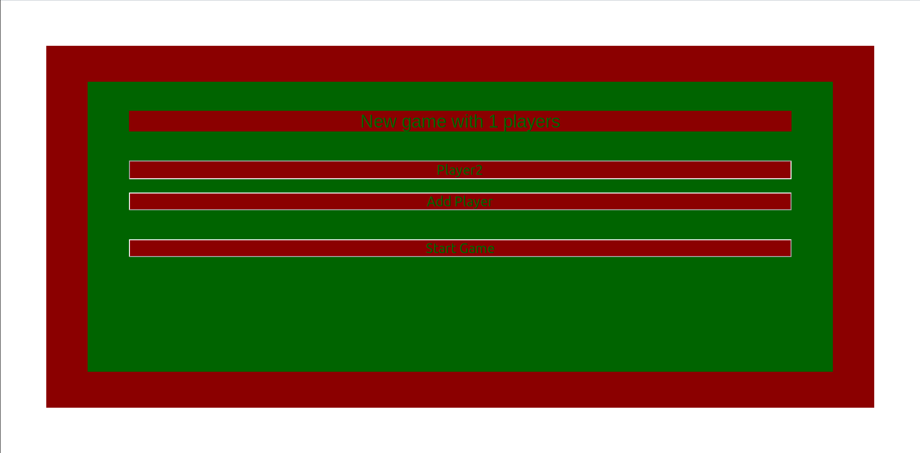
Benutzeroberfläche
Prof. Dr. Anne Brüggemann-Klein | XML-Technologie

Slide 8
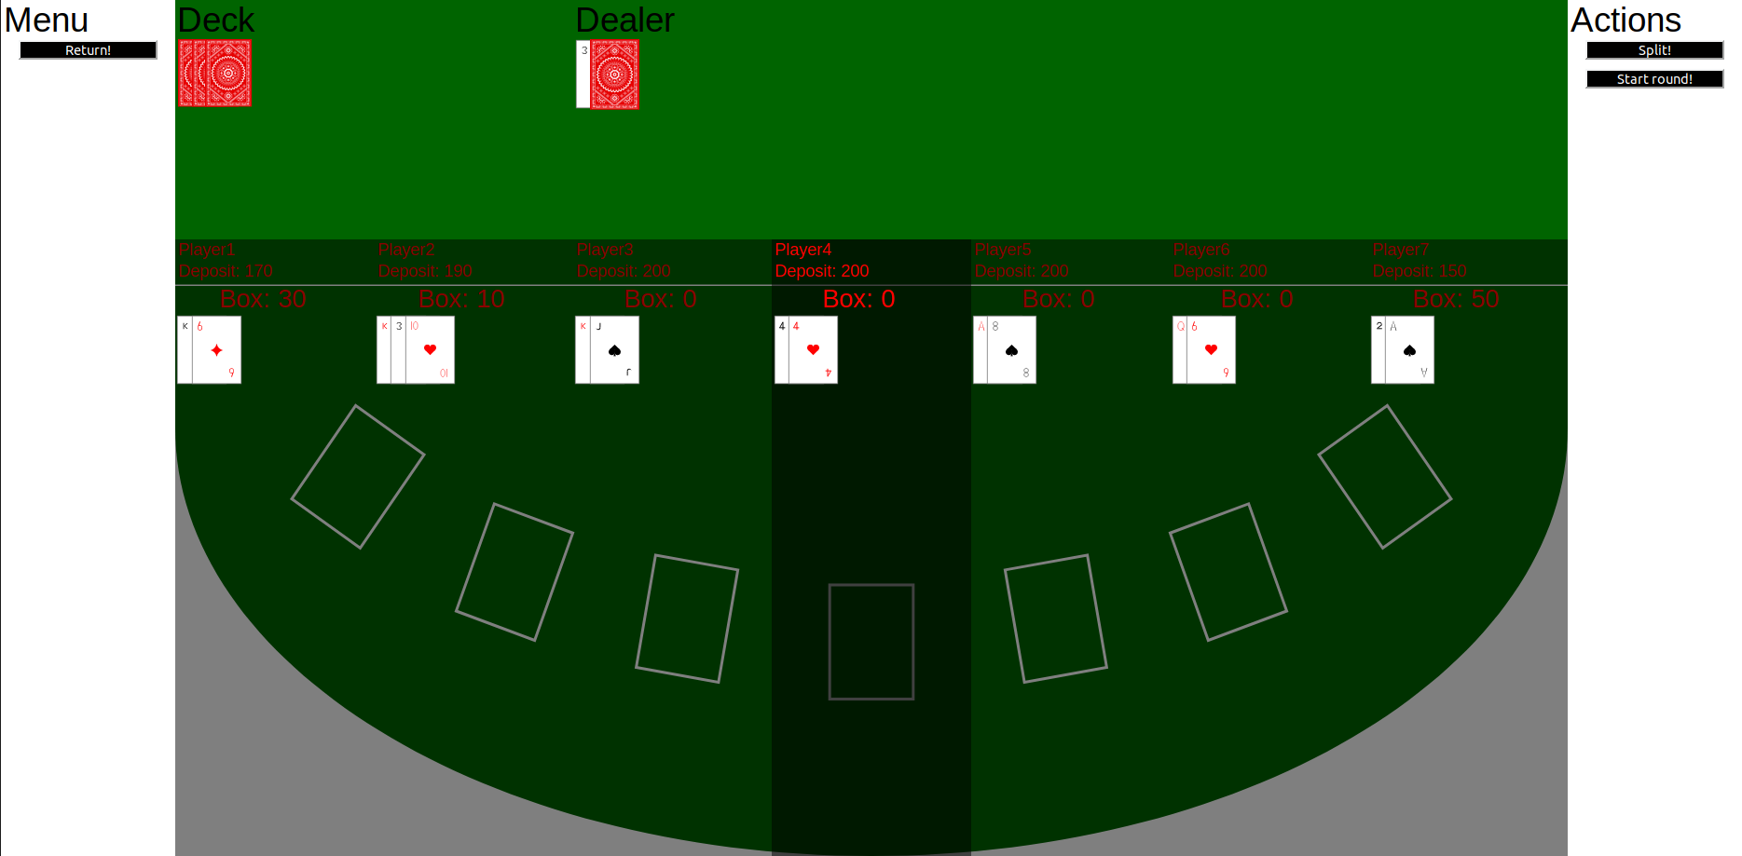
Benutzeroberfläche
Prof. Dr. Anne Brüggemann-Klein | XML-Technologie

Slide 9
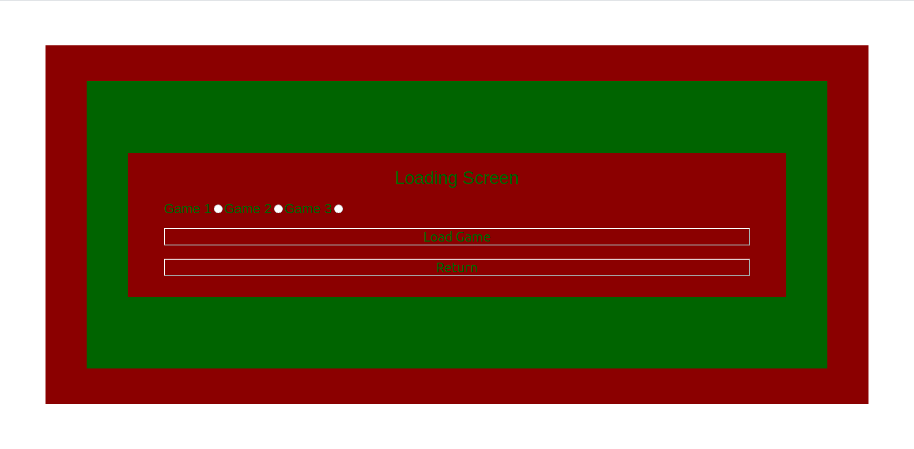
Benutzeroberfläche
Prof. Dr. Anne Brüggemann-Klein | XML-Technologie

Slide 10
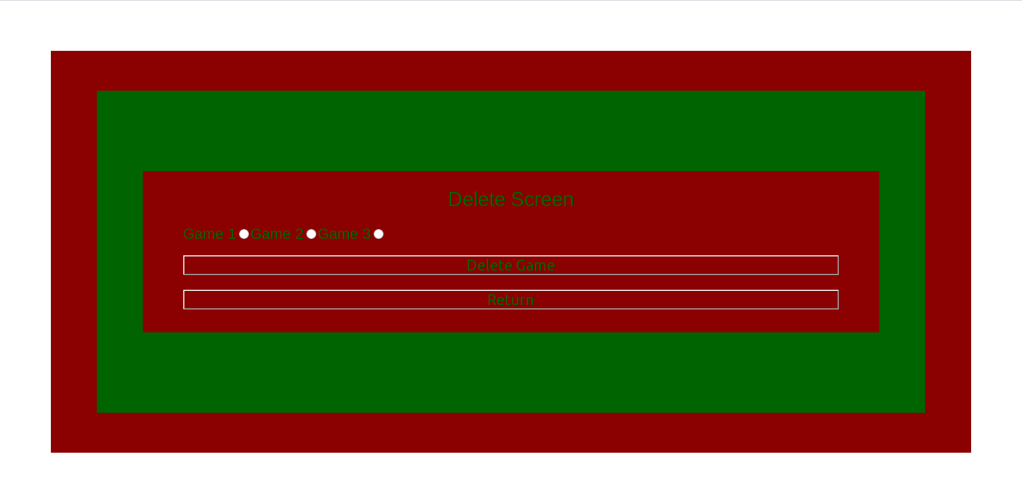
Benutzeroberfläche
Prof. Dr. Anne Brüggemann-Klein | XML-Technologie

Slide 11
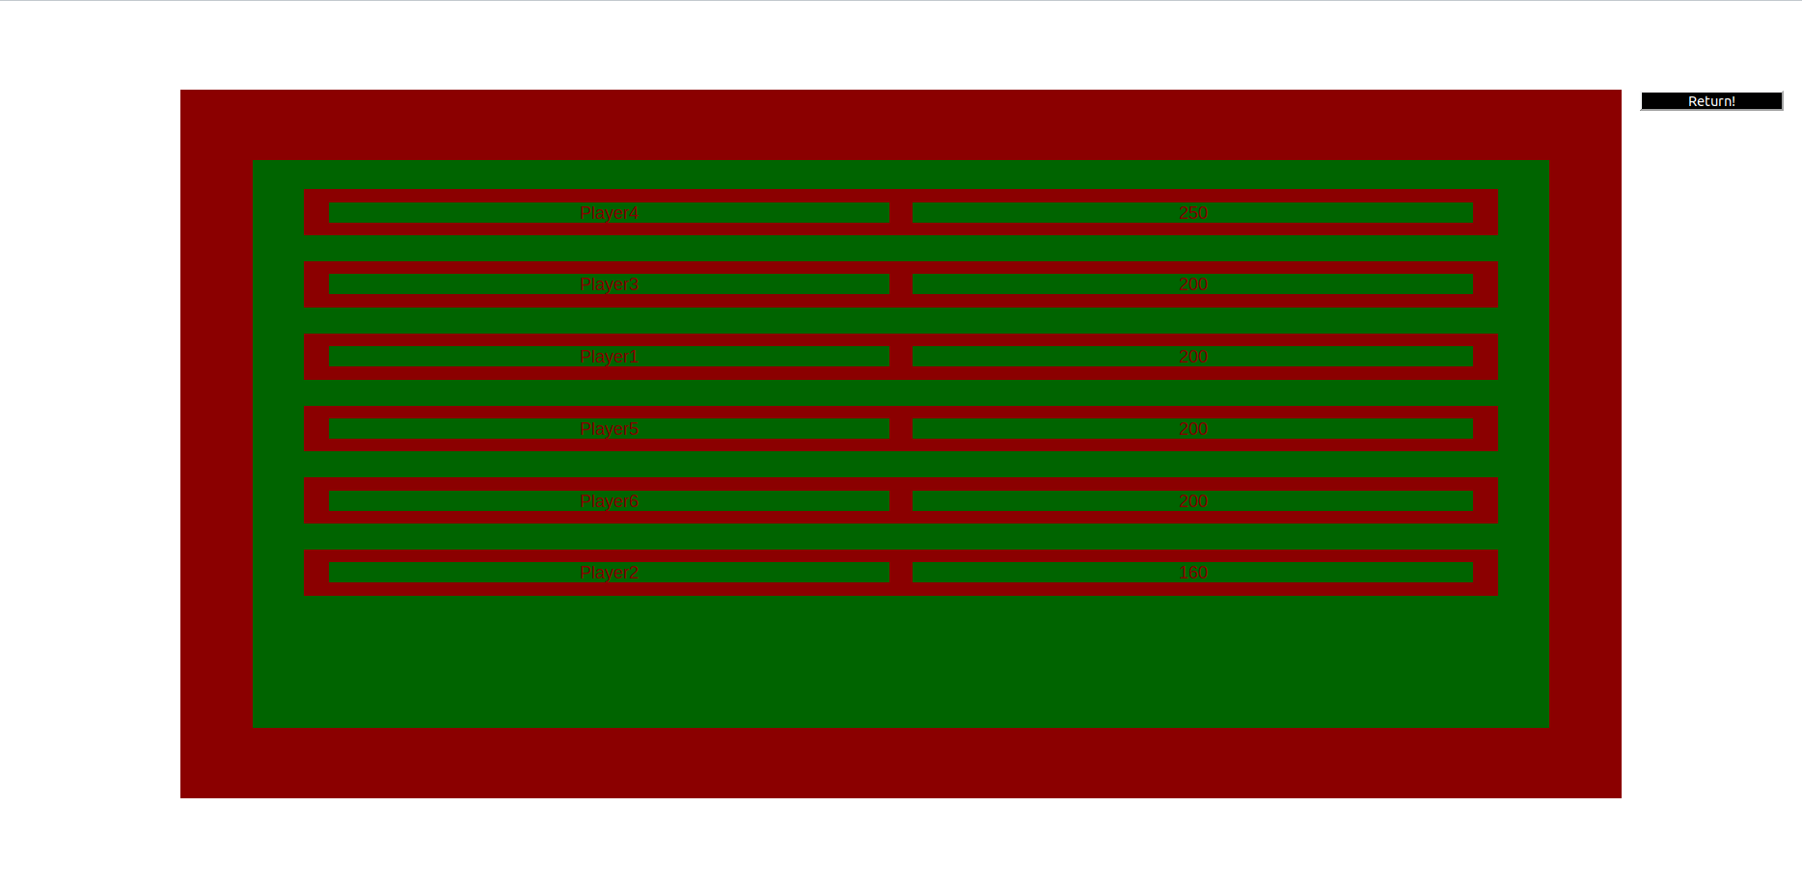
Benutzeroberfläche
Prof. Dr. Anne Brüggemann-Klein | XML-Technologie

Slide 12
Inhaltsverzeichnis
1 | Einleitung des Spielkonzepts
2 | Benutzeroberfläche
3 | Klassendiagramm
4 | Implementierung
5 | Demo
6 | Probleme und Hindernisse
7 | Review: Zielerreichung
Prof. Dr. Anne Brüggemann-Klein | XML-Technologie

Slide 13
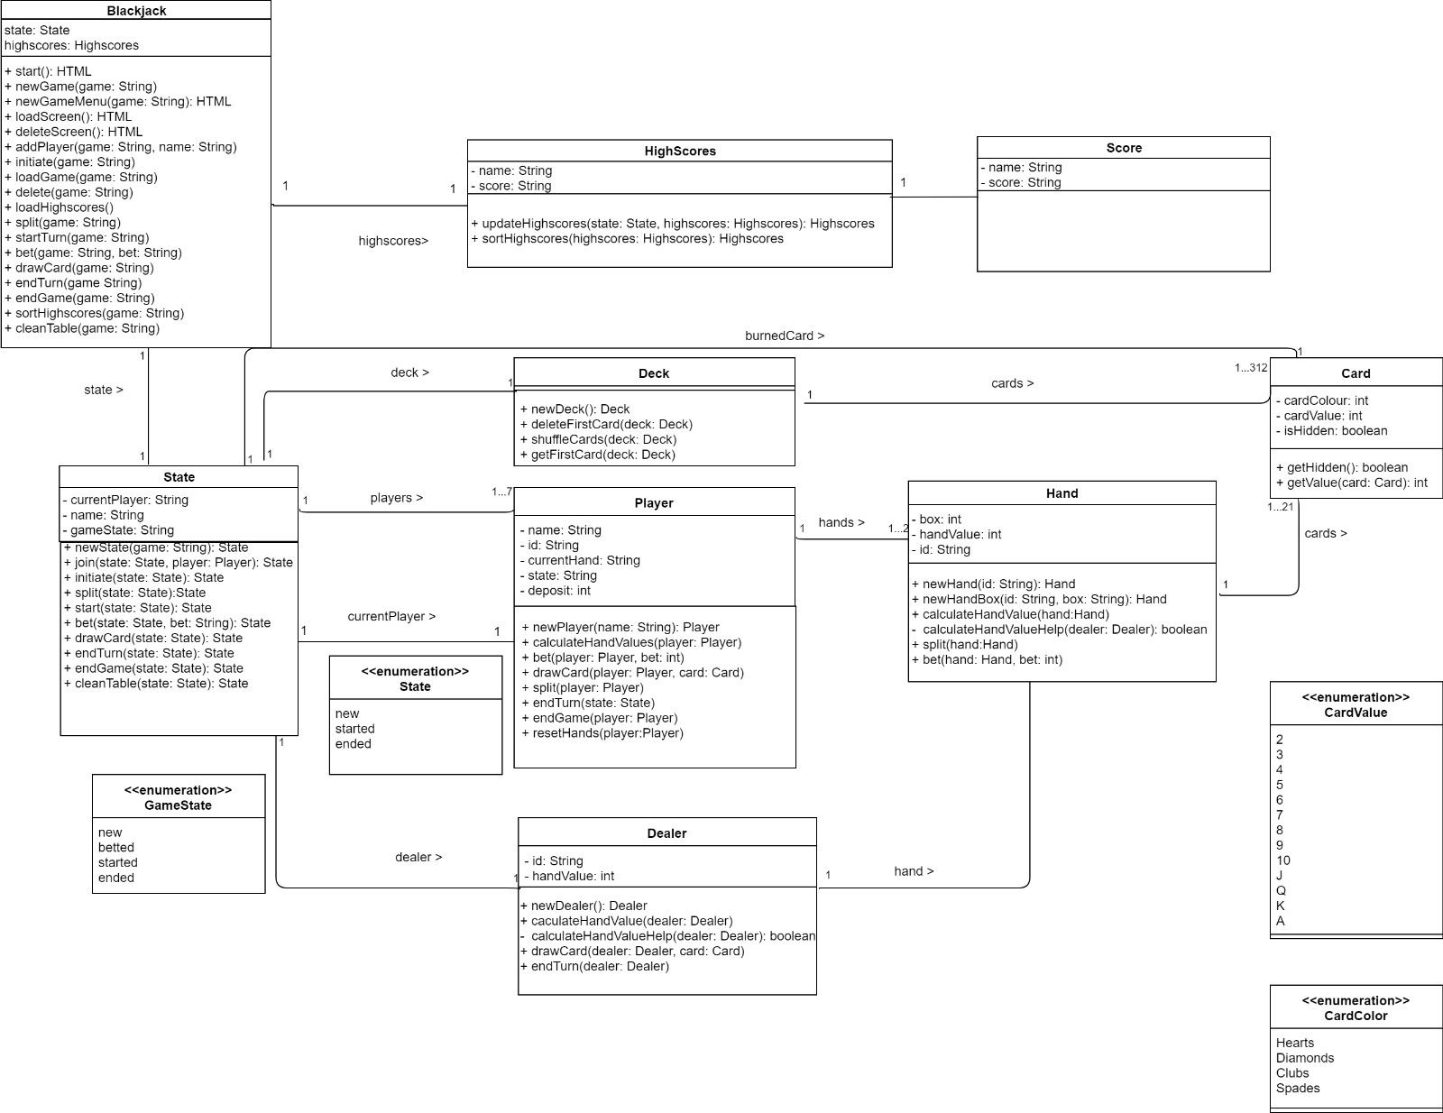
Klassendiagramm
Prof. Dr. Anne Brüggemann-Klein | XML-Technologie

Slide 14
Inhaltsverzeichnis
1 | Einleitung des Spielkonzepts
2 | Benutzeroberfläche
3 | Klassendiagramm
4 | Implementierung
5 | Demo
6 | Probleme und Hindernisse
7 | Review: Zielerreichung
Prof. Dr. Anne Brüggemann-Klein | XML-Technologie

Slide 15
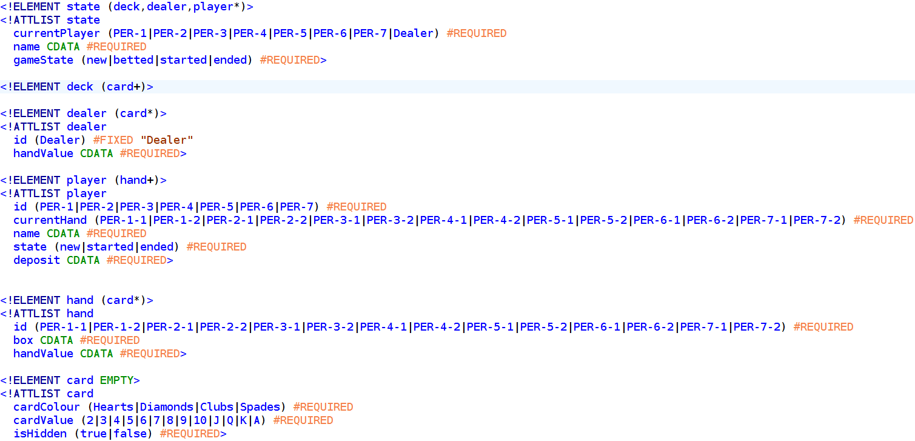
Implementierung - DTD
Prof. Dr. Anne Brüggemann-Klein | XML-Technologie

Slide 16

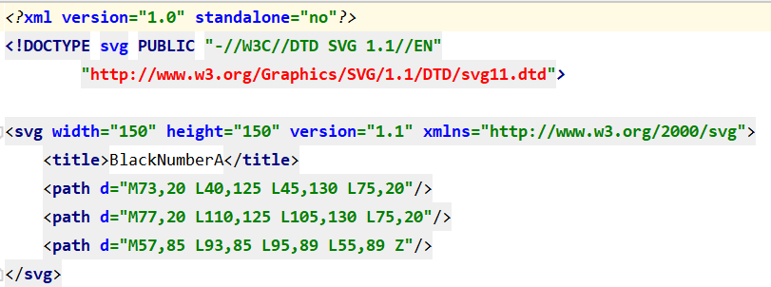

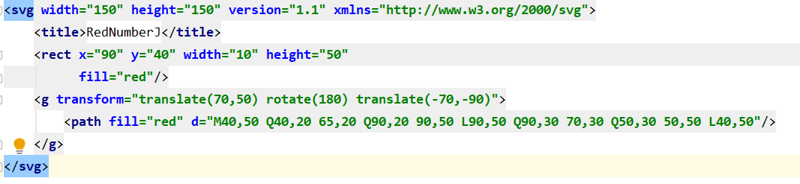
Implementierung – SVG: Kartenwerte
Prof. Dr. Anne Brüggemann-Klein | XML-Technologie

Slide 17
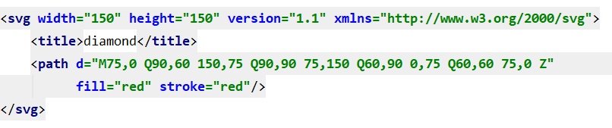

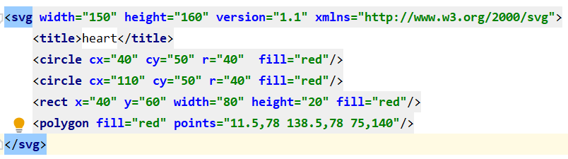


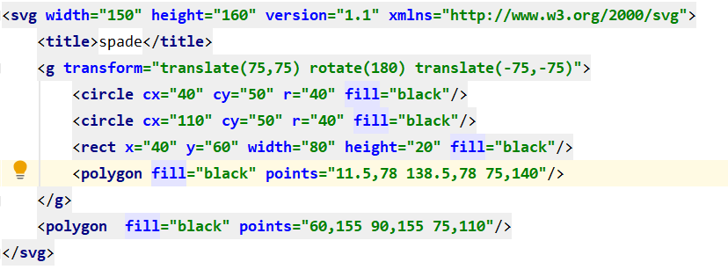

Implementierung – SVG : Kartenfarben
Prof. Dr. Anne Brüggemann-Klein | XML-Technologie

Slide 18
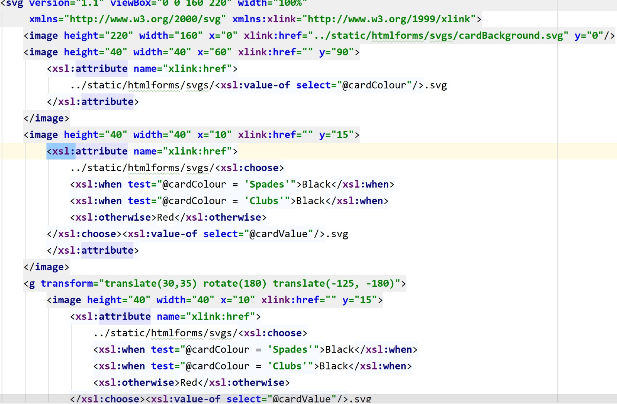
Implementierung – SVG: Karten
Prof. Dr. Anne Brüggemann-Klein | XML-Technologie

Slide 19
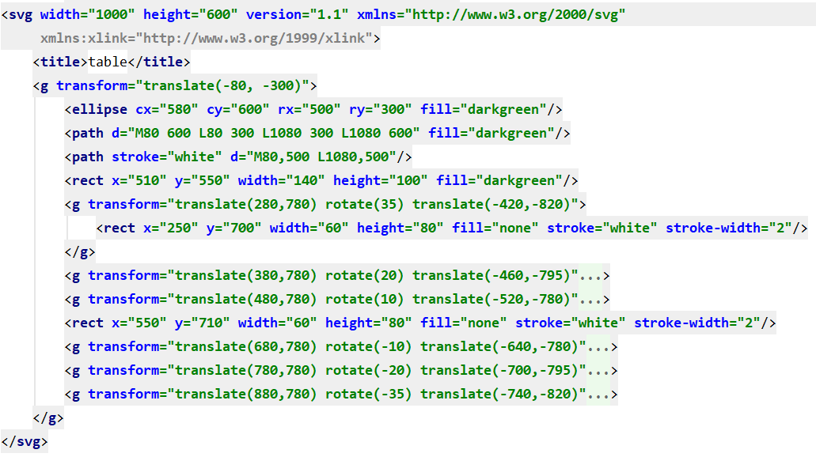
Implementierung – SVG: Spieltisch
Prof. Dr. Anne Brüggemann-Klein | XML-Technologie

Slide 20
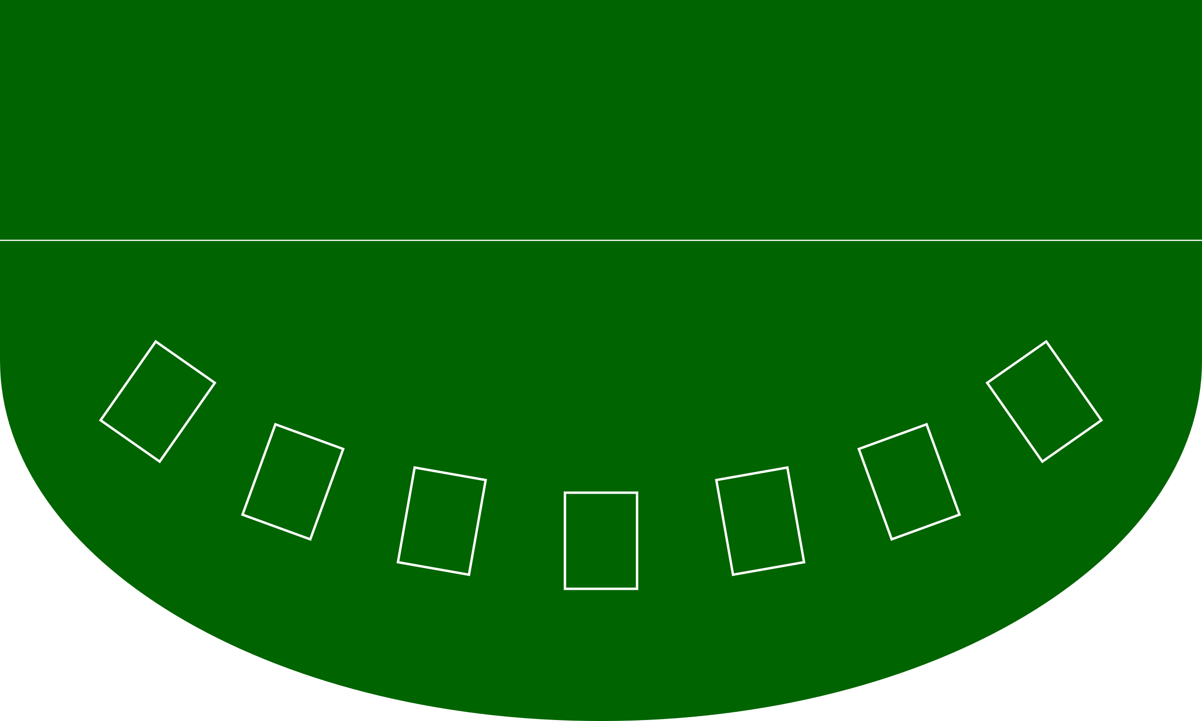
Implementierung – SVG: Spieltisch
Prof. Dr. Anne Brüggemann-Klein | XML-Technologie

Slide 21
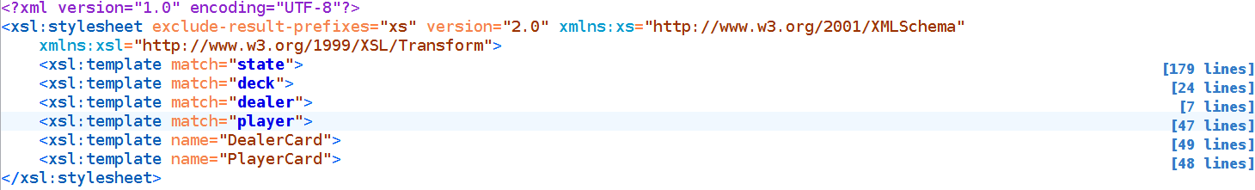
Implementierung - XSL
Prof. Dr. Anne Brüggemann-Klein | XML-Technologie

Slide 22
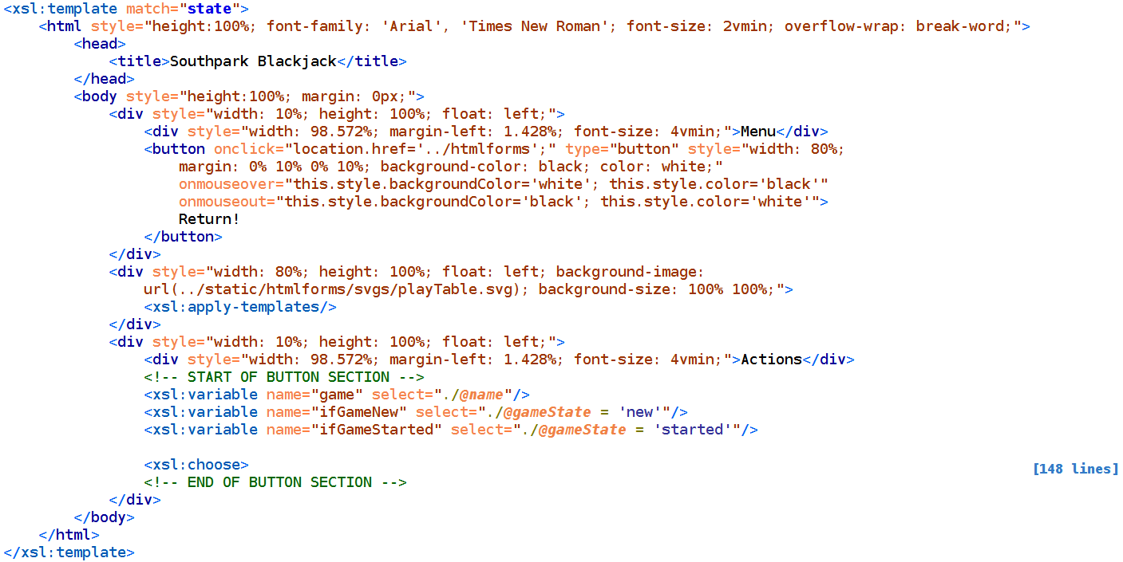
Implementierung - XSL
Prof. Dr. Anne Brüggemann-Klein | XML-Technologie

Slide 23
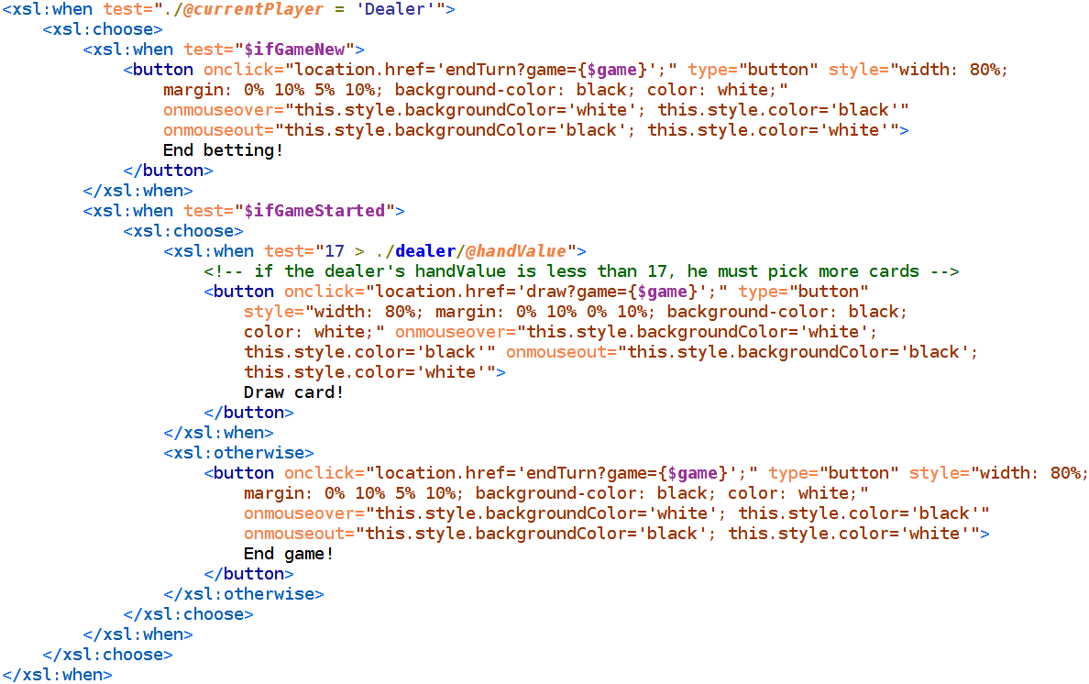
Implementierung - XSL
Prof. Dr. Anne Brüggemann-Klein | XML-Technologie

Slide 24
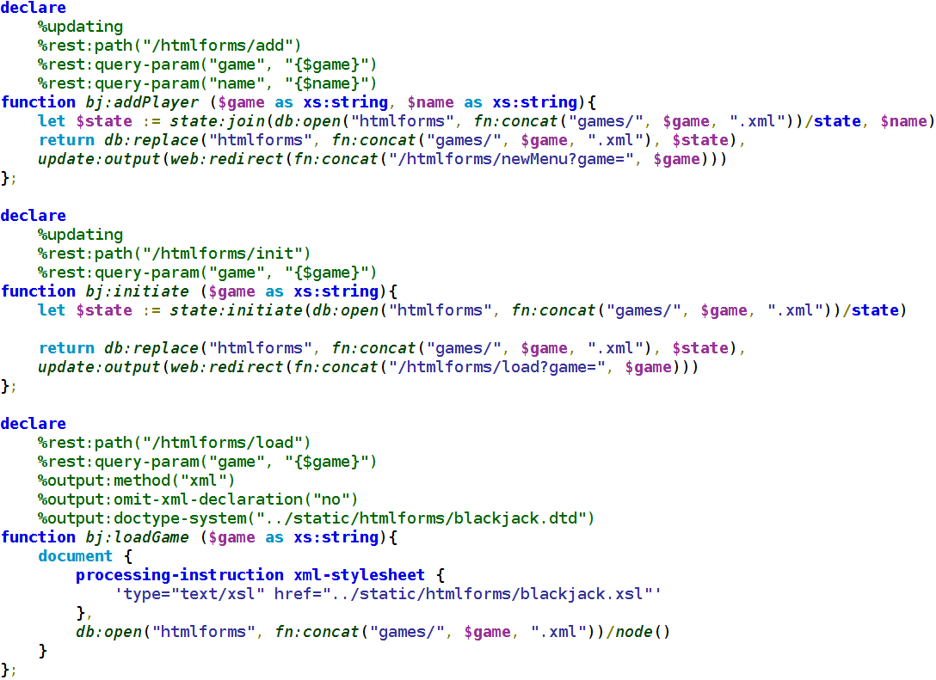
Implementierung - XQuery
Prof. Dr. Anne Brüggemann-Klein | XML-Technologie

Slide 25
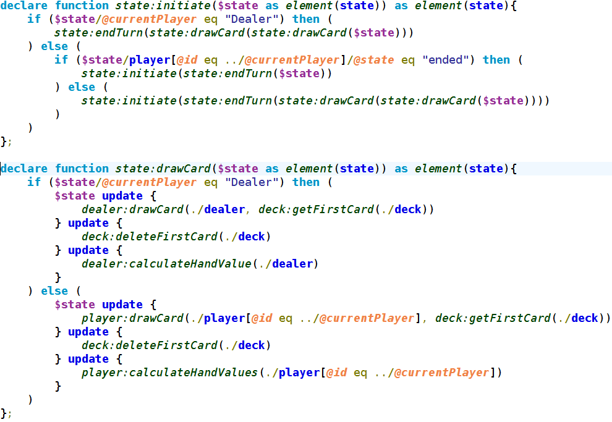
Implementierung - XQuery
Prof. Dr. Anne Brüggemann-Klein | XML-Technologie

Slide 26
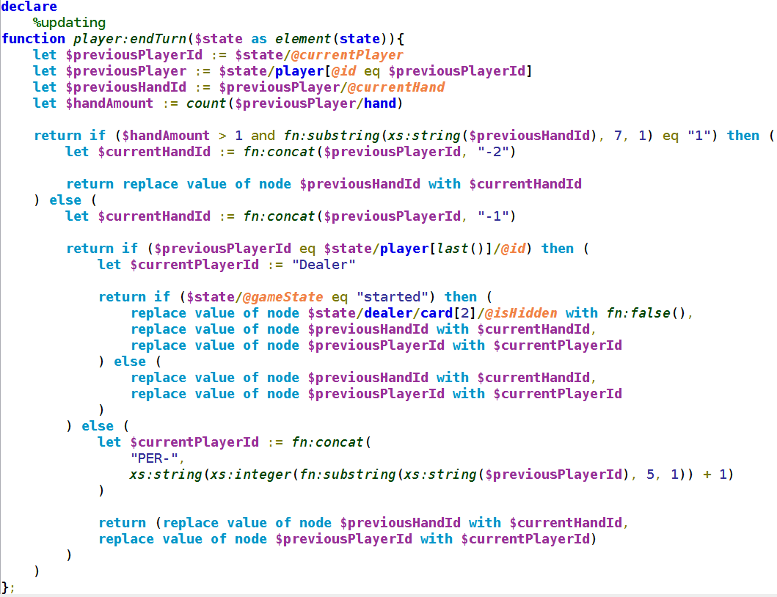
Implementierung - XQuery
Prof. Dr. Anne Brüggemann-Klein | XML-Technologie

Slide 27
Inhaltsverzeichnis
1 | Einleitung des Spielkonzepts
2 | Benutzeroberfläche
3 | Klassendiagramm
4 | Implementierung
5 | Demo
6 | Probleme und Hindernisse
7 | Review: Zielerreichung
Prof. Dr. Anne Brüggemann-Klein | XML-Technologie

Slide 28

Demo!
Prof. Dr. Anne Brüggemann-Klein | XML-Technologie

Slide 29
Inhaltsverzeichnis
1 | Einleitung des Spielkonzepts
2 | Benutzeroberfläche
3 | Klassendiagramm
4 | Implementierung
5 | Demo
6 | Probleme und Hindernisse
7 | Review: Zielerreichung
Prof. Dr. Anne Brüggemann-Klein | XML-Technologie

Slide 30
Probleme und Hindernisse
Spielvariante aussuchen
InkonsistentesVerhalten von db:list
Aufteilung der Aufgaben
Umgang mit Update Constraints
Prof. Dr. Anne Brüggemann-Klein | XML-Technologie

Slide 31
Trotzdem
Spielvariante aussuchen
Spaß am Projekt
Aufteilung der Aufgaben
gute Teamarbeit
Umgang mit Update Constraints
guter und flexibler Zeitraum
Prof. Dr. Anne Brüggemann-Klein | XML-Technologie

Slide 32
Inhaltsverzeichnis
1 | Einleitung des Spielkonzepts
2 | Benutzeroberfläche
3 | Klassendiagramm
4 | Implementierung
5 | Demo
6 | Probleme und Hindernisse
7 | Review: Zielerreichung
Prof. Dr. Anne Brüggemann-Klein | XML-Technologie

Slide 33
Review: Zielerreichung
großes Wissen über mehrere XML-Bestandteile mit ihren Instanzen und Namespaces
praktische Anwendung von XSLT, XQuery, SVG Dateien mit XLink, CSS Files etc.
sehr gute Einführung mithilfe der Aufgaben am Anfang des Semesters
keine XForms wegen größerem Aufwand als direkte Datenbankzugriffe umzusetzen
Dokumentation der Projektumsetzung mithilfe von DocBook
Prof. Dr. Anne Brüggemann-Klein | XML-Technologie

Slide 34
Thank you all for visiting our casino!
Prof. Dr. Anne Brüggemann-Klein | XML-Technologie

